Slide 1
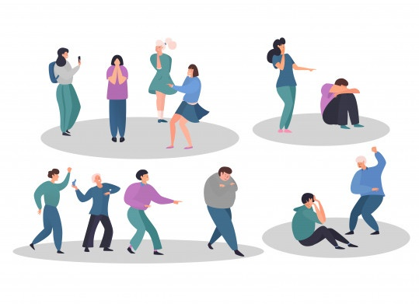
Bullying: el acoso escolar
Equipo de Convivencia Escolar 2020

Slide 2
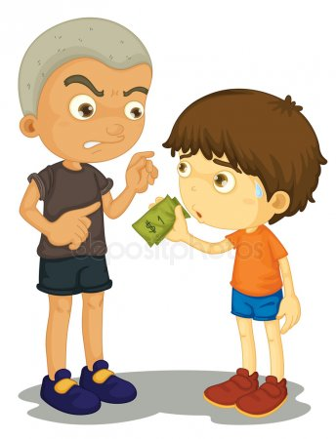
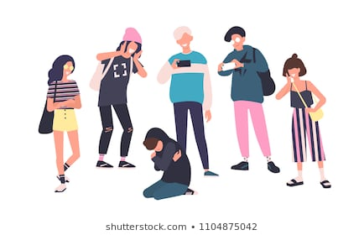
¿Qué es el bullying?
Es el acoso físico o psicológico que un grupo de compañeros le hace a otro. Implica:
Intimidar
Amenazar
A veces golpear a la víctima
Hacer burlas
Aislar
Hacer bromas pesadas
Destruir pertenencias de compañeros

Slide 3
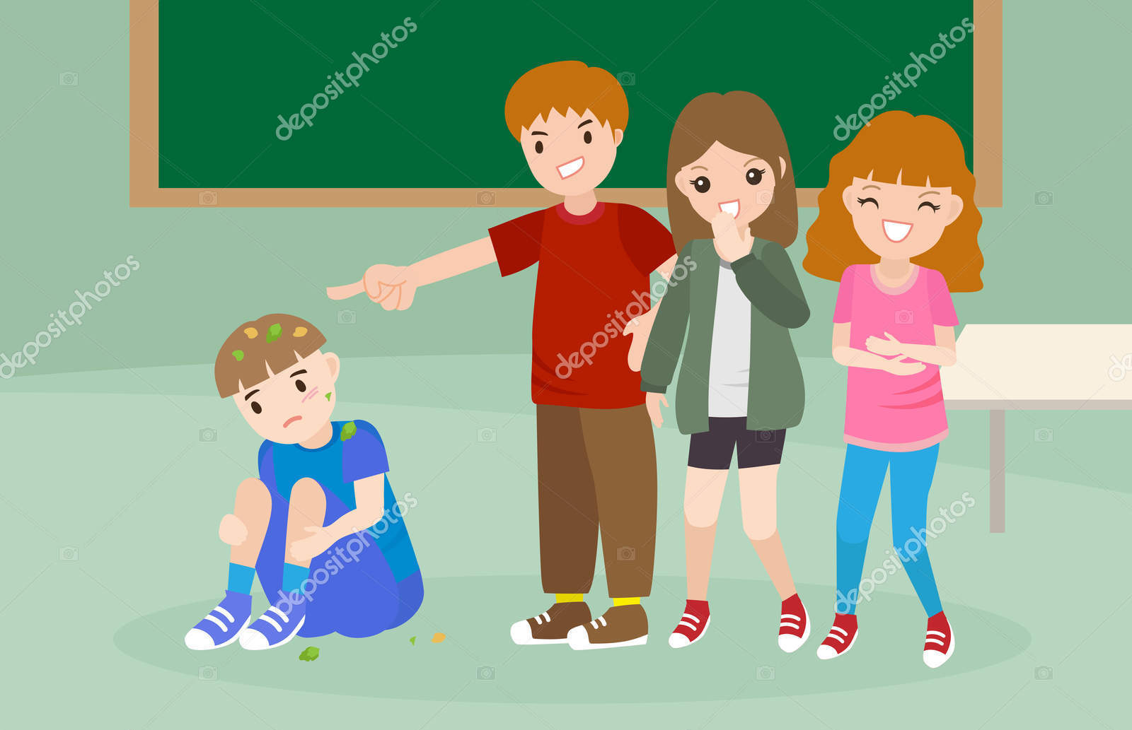
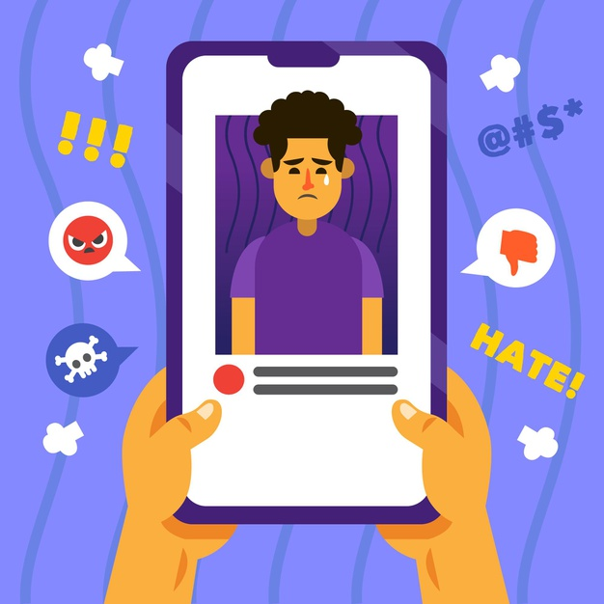
Violencia Escolar
Son conducta agresivas intencionadas y negativas
Implica intimidación entre iguales, hostigamiento, maltrato entre escolares, acoso escolar
Maltrato psicológico, verbal o físico
Es reiterada
Insultos, agresiones físicas recurrentes, humillaciones, bromas pesadas, rechazos…
Desajuste de poder (el que agrede se siente superior al agredido).

Slide 4
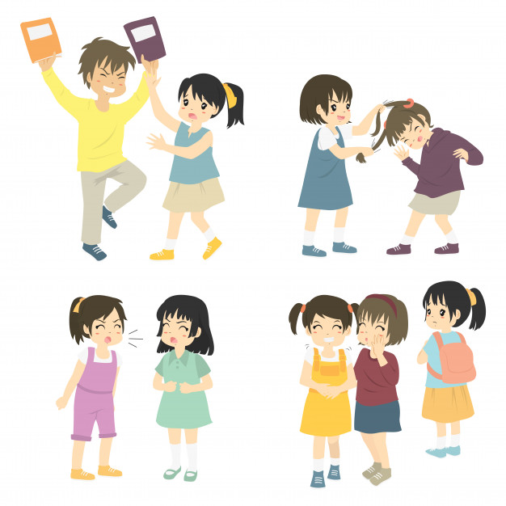
Características del Bullying
Impide que la víctima pueda hacer amigos, que tenga estados emocionales ligados a la tristeza y ocasiona que pueda bajar su rendimiento académico.
Se da más entre los varones.
Agresiones sociales y verbales más común en niñas.
Agresiones físicas más común en niños.
Niños llegan a adultos acostumbrados a acosar (molestar).
Comportamiento agresivo estable desde la infancia hasta la edad adulta.

Slide 5
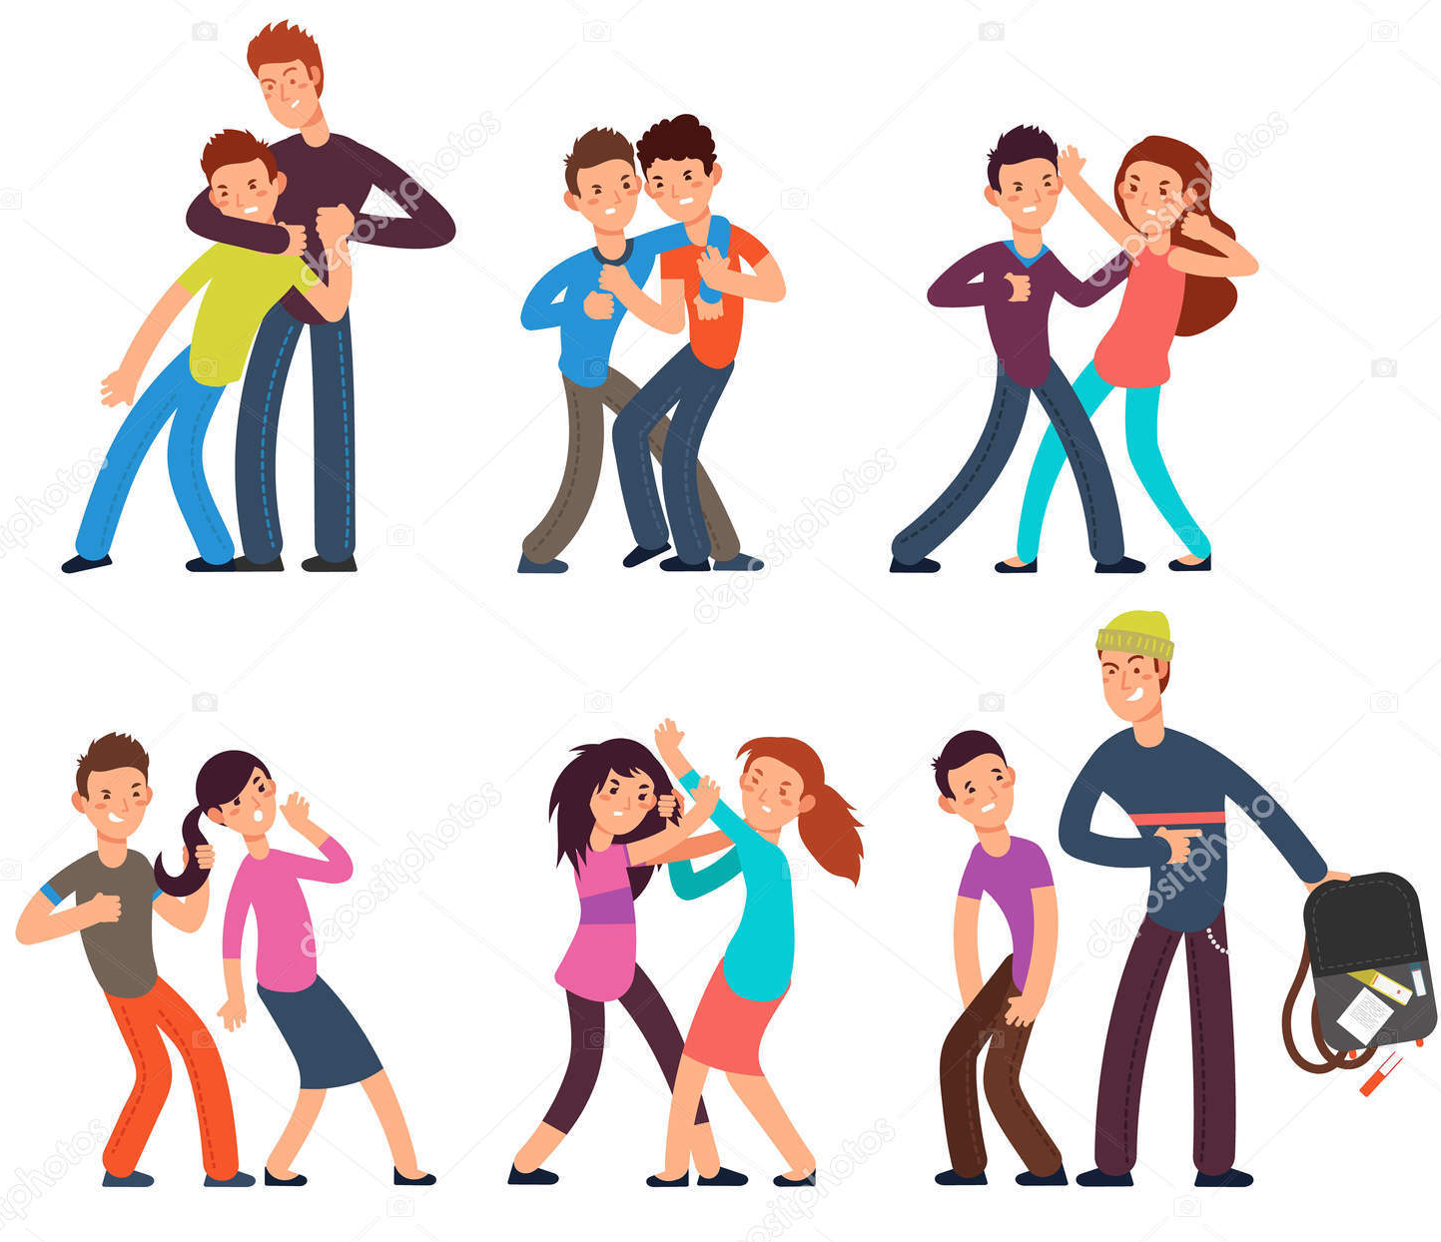
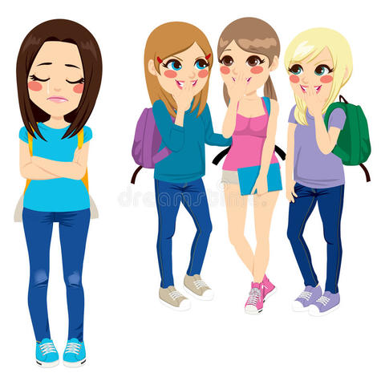
Tipos de Acoso
Directo: Peleas
Indirecto: Aislamiento social, manipulación social, coacción, intimidación.

Slide 6
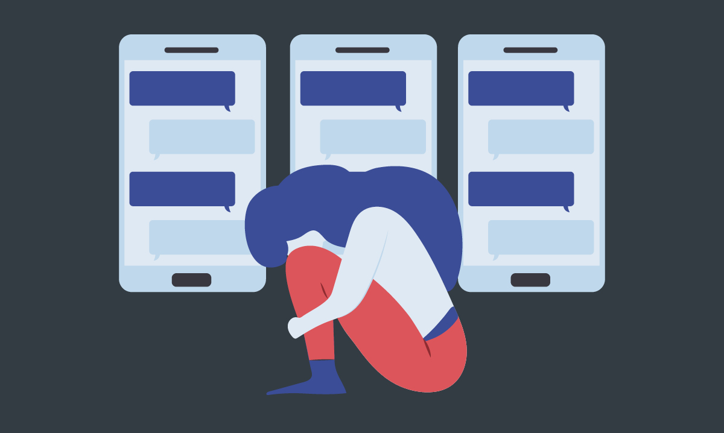
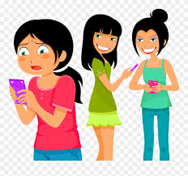
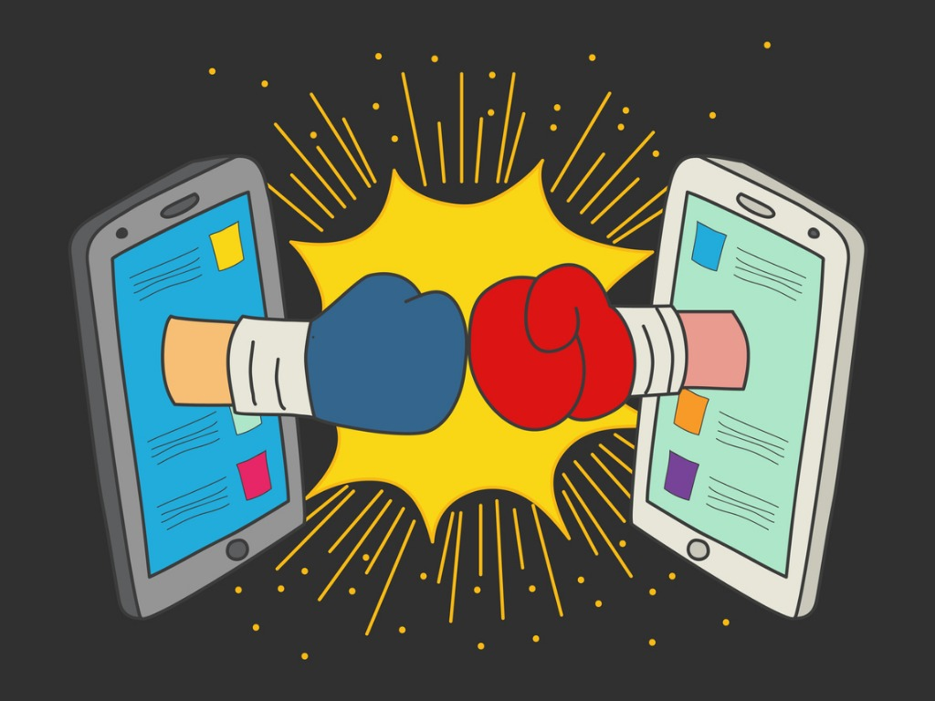
Nuevos tipos de Bullying
Ciberbullying:
Mensajes ofensivos, grabaciones no consentidas, amenazas a través de chat, foros, blogs, confesiones por redes sociales.

Slide 7
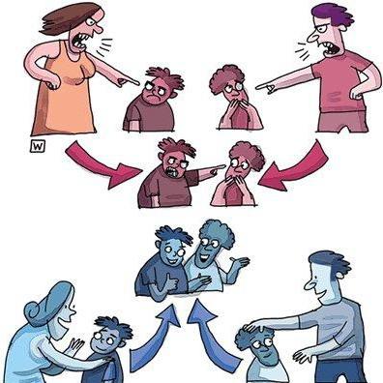
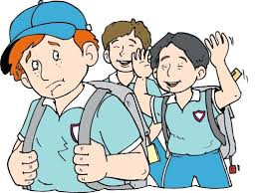
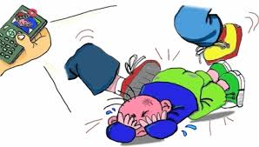
Causas del Bullying
Problemas familiares: Como ausencia de alguno de los padres o violencia en el hogar.
Problemas personales: Creencias del agresor de ser superior.
Problemas sociales: Aprender la violencia del entorno (Cuando uno ve violencia es más probable que actué con violencia).

Slide 8
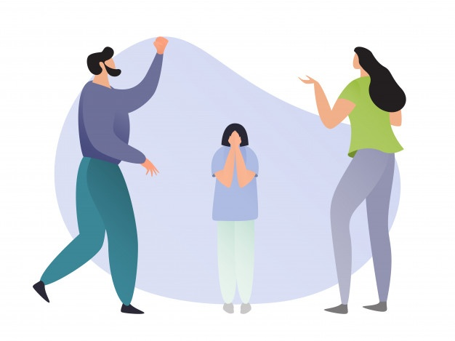
Consecuencias del Bullying
Castigos por parte de sus padres o adulto responsable.
Problemas con la justicia al seguir comportándose de esa forma a medida que crece
Mal visto socialmente

Slide 9
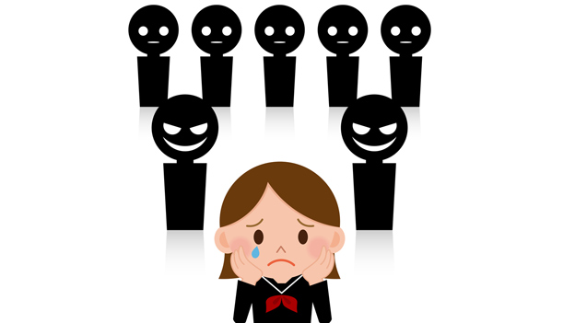
Consecuencias para la víctima
Llegar golpeado
Sentirse mal física y psicológicamente
Esconder sus sentimientos
No querer ir a clases
Manifestar agresividad a veces en oposición a la tristeza
Retraso cognitivos, social, conductual, etc.

Slide 10
¿Cómo reaccionar si alguien sufre de bullying?
Comentarle a algún adulto de confianza que pueda ayudarlo.
Prestar apoyo a la víctima.
Actuar de forma calmada y a través de las palabras.

Slide 11
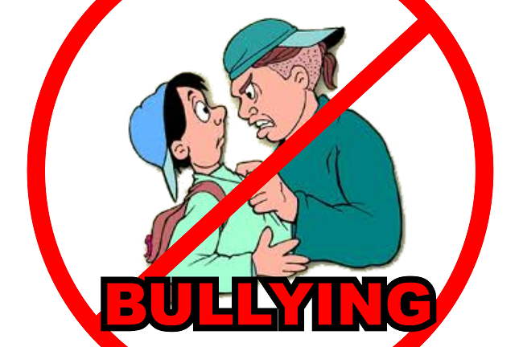
preguntas
En tu cuaderno de orientación responde las siguientes preguntas.
¿Qué aprendí acerca del bullying?
¿De qué maneras se puede manifestar el bullying?
¿Cómo podría ayudar a alguien que sufre de bullying?

